Slide 1
SNSの 上手な使い方を 考えよう！

Slide 2
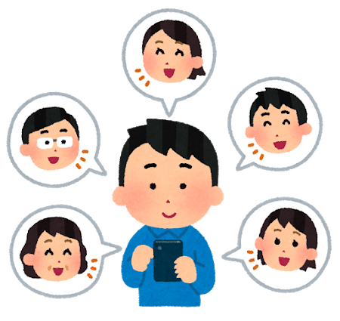
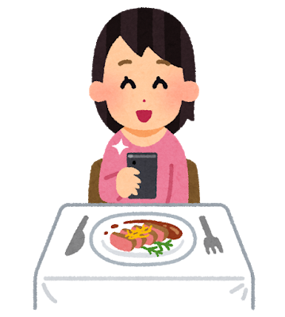
SNS（ソーシャル・ネットワーキング・サービス）では、 インターネット上でいろいろな人と つながったり、情報を発信することが できます。
Notes:
SNSという言葉を聞いたことがありますか？
最近は、インターネットを使うことで情報を受け取るだけではなく、自分からも情報を発信できるようになりました。
（時間があれば）
どんなSNSを使ったことがありますか？
想定されるもの…LINE（タイムライン）、twitter、Instagram、TikTokなど

Slide 3
しかし、ネット上で安易に情報発信したり、 知らない人とつながると、 犯罪被害等のトラブルに巻き込まれて しまうことも・・・
この授業では、
SNSを上手に使うためのポイント
を学んでいきましょう！
Notes:
利用が広がっているSNSですが、一方で、簡単だからこそ、トラブルにあってしまうことも考えられます。
そこで、今日は、SNSを上手に使うためののポイントについて学んでいきましょう。

Slide 4
A1
「写真からわかる情報を考えてみよう」

Slide 5
「写真からわかる情報」を考えてみよう
顔や名前が写ってなければ、大丈夫？
SNSでは、写真を簡単に発信することができます。
具体的に考えてみましょう。
Notes:
SNSでは簡単に写真を発信することができますね。
顔が写ってなければ大丈夫！という人もいますが、本当にそうでしょうか。
具体的に考えてみましょう。

Slide 6
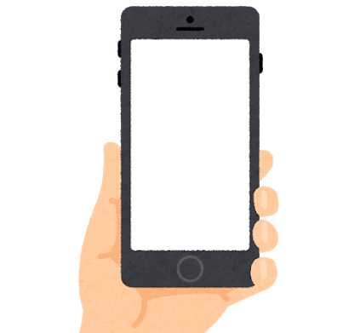
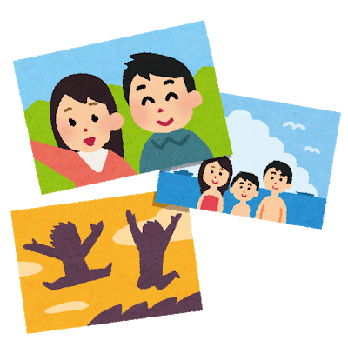
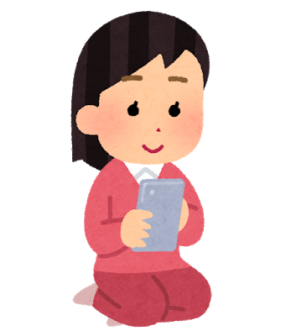
21:30
4月1日(水)
さっそく写真をSNSに投稿してみよう！
どの写真にしよう
かなー？
投稿する
Notes:
想像してみてください。
例えば、あなたがSNSに写真を投稿しようとした場面です。

Slide 7
「写真からわかる情報」を考えてみよう
発信した情報から何がわかる？
ネット上で発信した情報では、自分が気づいていない情報も 発信してしまっているかもしれません。
次の写真をネット上に発信するときに、
あなたならどこに気をつけますか？
Notes:
ネット上では、自分が発信した写真によっては、他の人が見ると自分では気づかない情報が発信されている場合があります。
今回は、3つの写真を例に具体的に考えてみましょう。
発信した情報からどのようなことが分かるのか、
それぞれ、どこに気をつける必要があるか、考えてみてください。

Slide 8
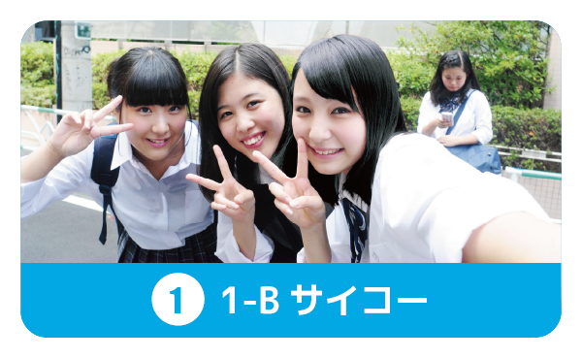
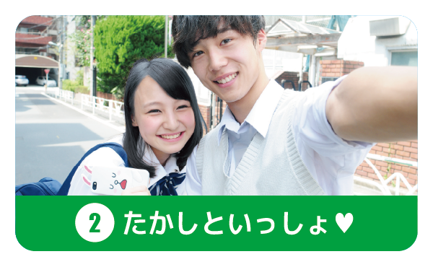
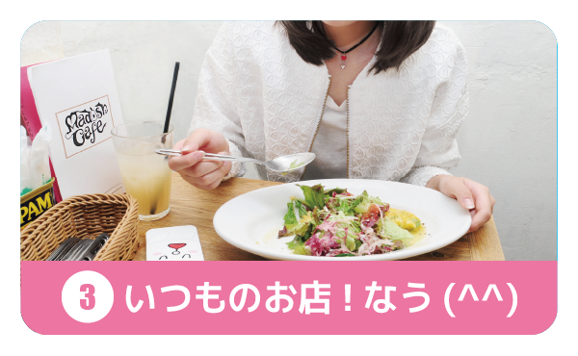
「写真からわかる情報」を考えてみよう
次の写真をネットで発信するとしたら、
どこに気をつければいい？
Notes:
これらの写真をインターネット上で発信するとしたらどこに気をつける必要があるでしょうか。
ワークシートを見てください。
気をつける場所に〇をつけ、理由を書いてみましょう。

Slide 9
ネットで発信するときに注意する情報
自分がどんな人かわかってしまう情報
（自分に関する情報）
Notes:
それでは、気を付ける場所について考えていきたいと思います。
まず、気を付けるときに考えるポイントとして、「自分がどんな人かわかってしまう情報」があります。

Slide 10
ネットで発信するときに注意する情報
自分がどんな人かわかってしまう情報
（自分に関する情報）
自分の顔
学年・クラス
服装（学校の制服・私服）
Notes:
たとえば「服装」。
顔だけではなく、
制服であればどこの学校に通っているのか、
私服であれば普段どんな服を着ているのかなどがわかります。
また、学年・クラス、自分の顔なども自分に関する情報です。

Slide 11
ネットで発信するときに注意する情報
自分以外の人がどんな人かわかってしまう情報
（他人に関する情報）
Notes:
自分だけではなく、
「自分以外の人がどんな人かわかってしまう情報」もありますね。

Slide 12
ネットで発信するときに注意する情報
自分以外の人がどんな人かわかってしまう情報
（他人に関する情報）
他人の姿
他人の顔
他人の名前
Notes:
こうした情報の中には，相手がインターネットに公開してもいいと思っていない情報があるかもしれません。
たとえば、他人の顔や姿、名前などがこれに該当します。
もし、他の人に関する情報が含まれていると思った場合には、インターネットに公開しても良いかを確認するようにしましょう。

Slide 13
ネットで発信するときに注意する情報
人や場所をわかりやすくしてしまう情報
（身の回りの情報）
Notes:
最後のポイントとして、「人や場所をわかりやすくしてしまう情報」があります。

Slide 14
ネットで発信するときに注意する情報
人や場所をわかりやすくしてしまう情報
（身の回りの情報）
電柱の住所や風景
お店の名前
Notes:
例えば、「電柱に書いてある住所」や「お店の名前」が写りこんでいる場合があります。

Slide 15
ネットで発信するときに注意する情報
人や場所をわかりやすくしてしまう情報
（身の回りの情報）
※ 複数の情報が重なることで、情報が詳しくなってしまうことにも注意！
スマートフォンのケースから個人が特定されてしまう場合も・・・
Notes:
また、2枚目と3枚目の写真を見ると、同じスマートフォンのケースが写っています。
3枚目の写真のように顔を隠していたとしても、写っている人が同じではないかと気づかれる可能性があります。
このように、複数の情報が組み合わさることで、個人等に関する意図しない情報まで知られてしまうこともあります。

Slide 16
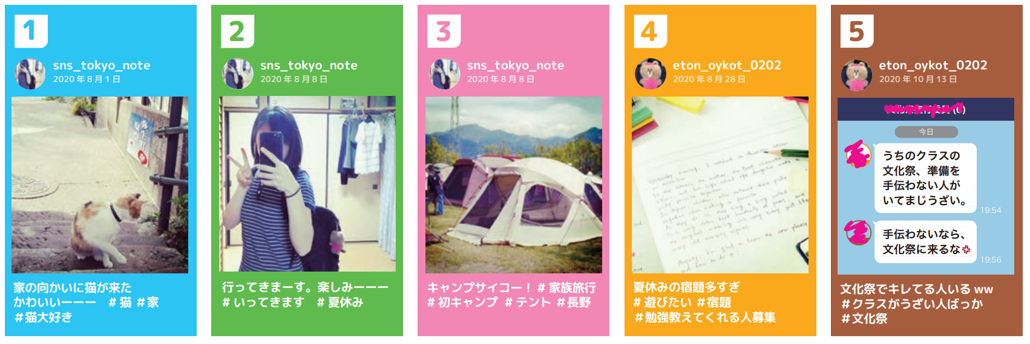
これらの写真、だいじょうぶ？
Notes:
顔や名前がうつっていなければ大丈夫？

Slide 17
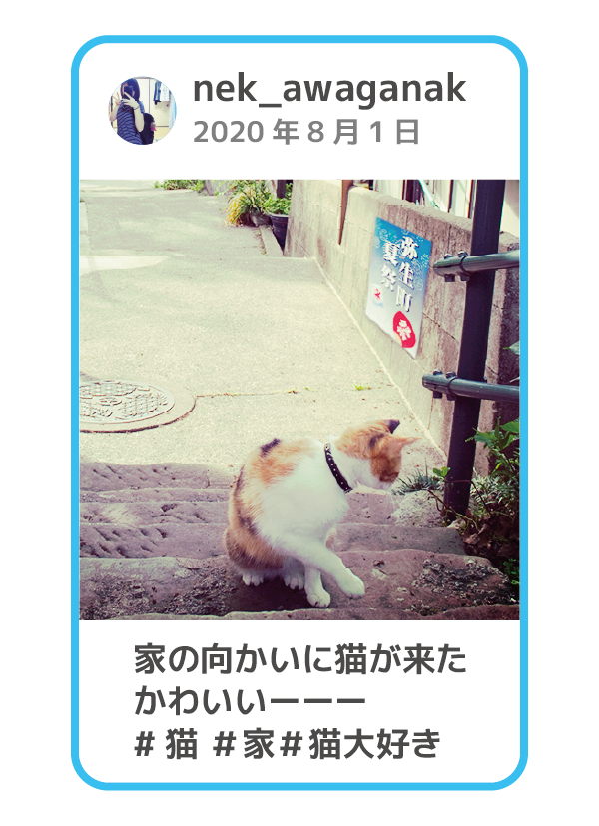
背景や位置情報から、
家の場所が特定される
Notes:
例えばこの写真を公開したら、どんなトラブルに遭う可能性があるでしょうか。
「家の向かいに猫が来た」と書いてあることから、
背景や位置情報などで家の場所を特定されるかもしれません。
ストーカー被害、犯罪に巻き込まれる可能性もあります。

Slide 18
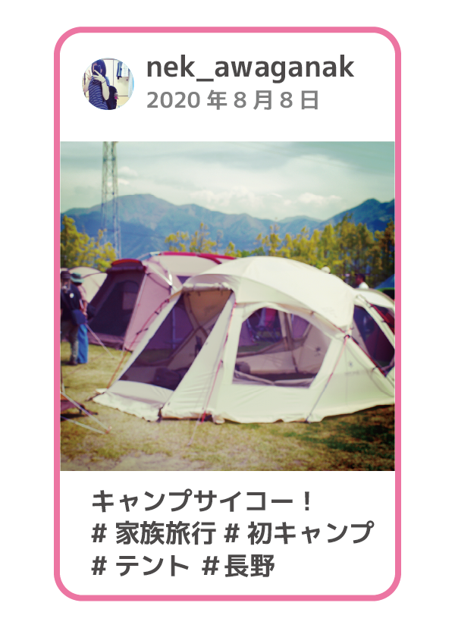
自宅にいないことがわかる
Notes:
この投稿はどうでしょうか。
自宅ではないからいいかな、と思うかもしれませんが、
リアルタイムにUPすることから、「今家にいない」ということがわかります。
他の投稿から住所が割り出された場合、空き巣被害に遭う可能性が出てきます。

Slide 19
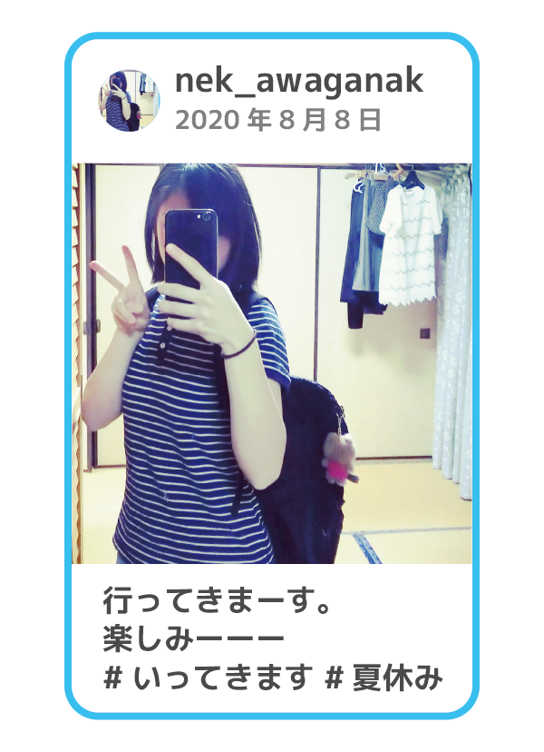
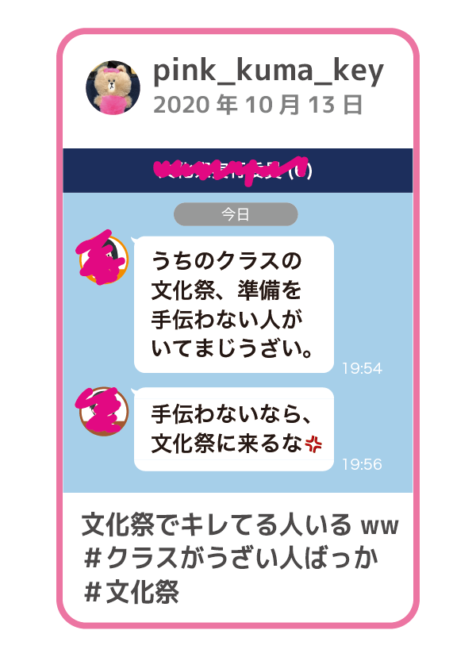
アカウントを変えて、
個人情報を隠していても、画像を通じて
発信者が特定されて
しまうかもしれません。
Notes:
皆さんの中には、顔を隠していれば大丈夫と思うこともあるかもしれません。
また、アカウントを複数持って、使い分けることもあるかもしれません。
しかし、このように情報を照らし合わせたら、発信したのが誰なのか特定される可能性もあります。
ネット上やSNSに写真を公開する場合には、こうした点を十分に意識するようにしましょう。

Slide 20
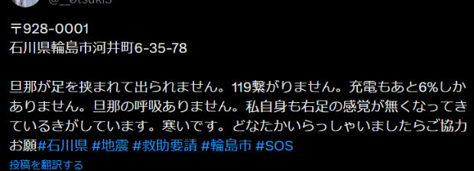

Slide 21
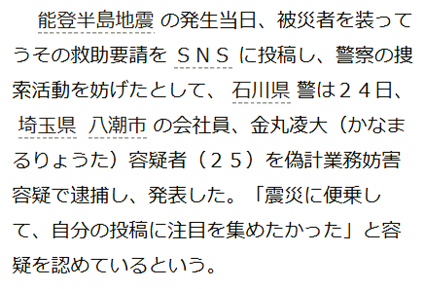

Slide 22
情報を発信する前に、 「その情報から何がわかるか」 「その情報は誰のものか」 「その情報は誰がみているのか」 を考えましょう。
Notes:
このようなことに気を付けるためには、
情報を発信する前に、「その情報から何がわかるか」 「その情報は誰のものか」「その情報は誰が見ているのか」、を想像することを心がけましょう。

Slide 23
トラブルの時、どのように対応する？
自分がトラブルにあったとき、
冷静な判断ができない可能性があります。
トラブルへの対応を間違えると、被害が拡大する可能性も。
トラブルによる被害を“小さくするため”には
トラブルにあったら自分だけで判断せず、
信頼できる大人に相談するようにしましょう。
Notes:
今回のように、冷静な判断ができないとき、
自分だけで判断しないことが大切です。対応を間違えると、かえってトラブルが大きくなる可能性もあります。
日頃から、困ったときの対応方法やどこから他の人に相談するか、誰に相談するか考えておきましょう。

Slide 24
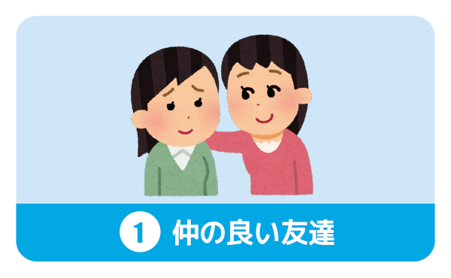
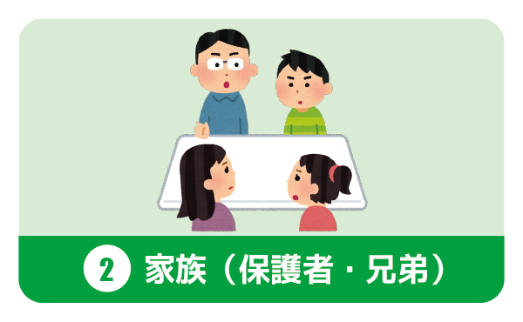
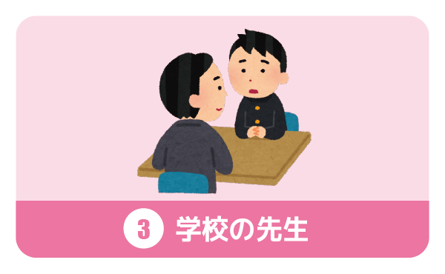
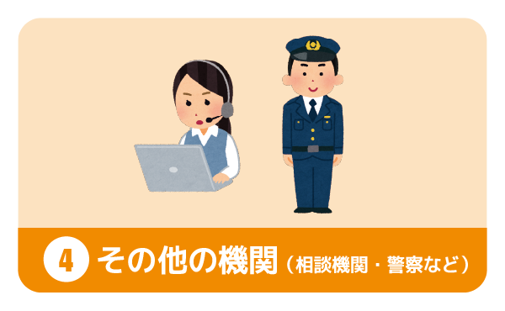
“相談相手”とは、例えば・・・
トラブルを想像しながら誰に相談すべきか考えてみましょう！
Notes:
困ったときの相談相手としては、このような例が考えられます。
皆さん自身なら、誰に相談できそうか、相談するときにはどのように相談するか（誰かと一緒に、ネットで、電話で）、
また相談先の連絡先なども確認しておくようにしましょう。

Slide 25
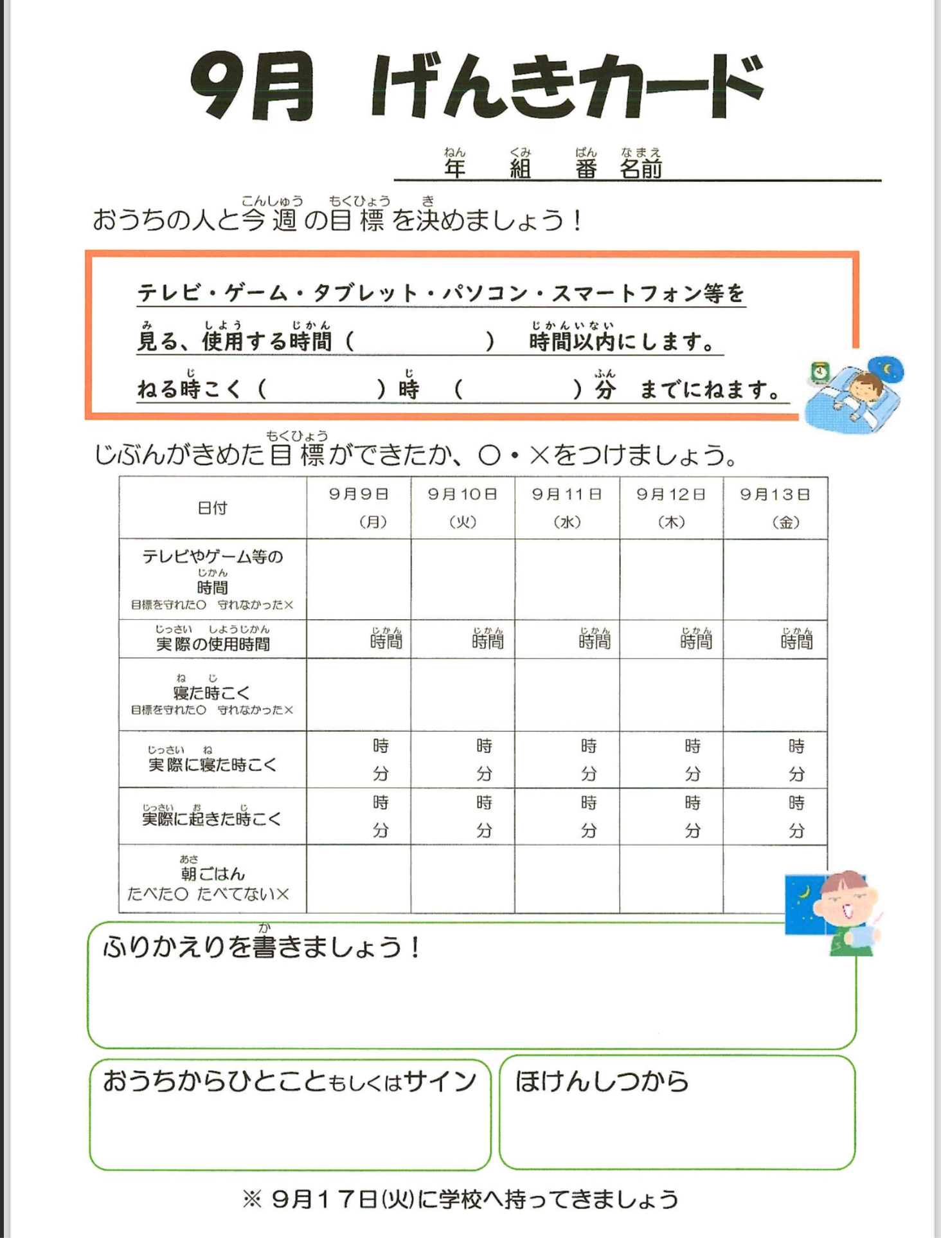

Slide 26
スライドのタイトル
自分のことも
ともだちのことも
大切にできる人に

Slide 27
Thank you

